Slide 1


Uno strumento per
dare voce ai territori
Gaetano Scognamiglio, 25 febbraio 2021
Romano Giglioli
Università di Pisa DESTEC

Slide 2
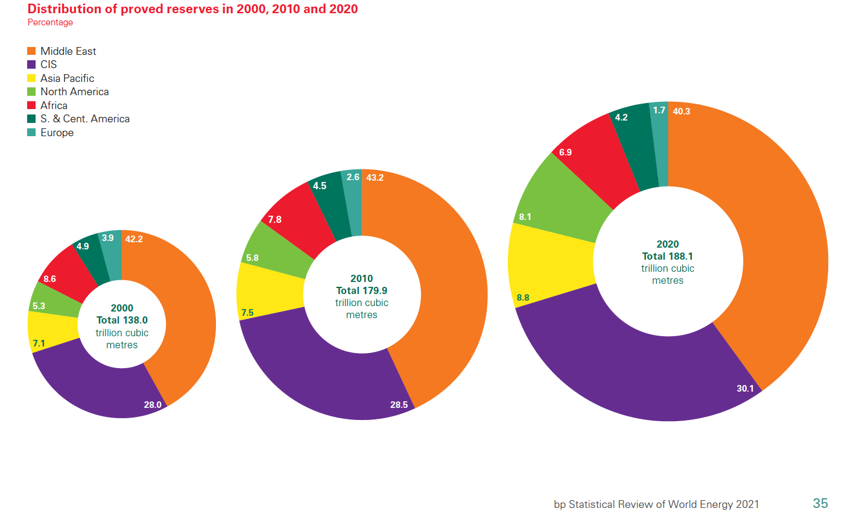
La materia non manca!
Mancano le infrastrutture

Slide 3
Nota sull’idrogeno
come vettore energetico
come materia per i processi industriali

Slide 4
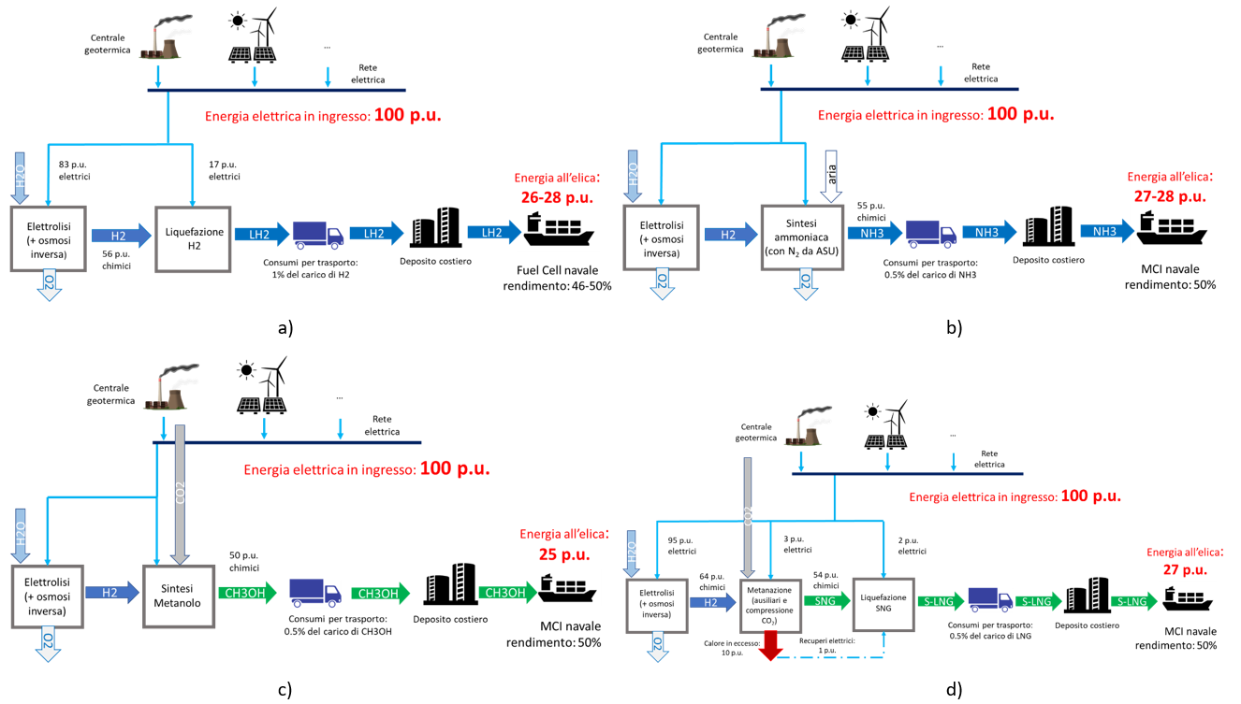
Come vettore energetico: decarbonizzazione del trasporto navale
LH₂
NH₃
CH₃OH
S-LNG

Slide 5
Non è ancora dimostrata la sostenibilità dell’idrogeno come vettore energetico : occorre ancora lavorare molto in ricerca.
Un indirizzo più concreto e di sviluppo di politica industriale sull’idrogeno è quello come materia nei processi industriali, in particolare in metallurgia come ha dimostrato la linea pilota di produzione del ferro messa in funzione recentemente dalla svedese SSAB.

Slide 6
Come materia per i processi industriali
L’impianto pilota del progetto svedese Hybrit è entrato in produzione e ha l’obiettivo di arrivare a 2,7 milioni di tonnellate entro il 2030
Processo di produzione dell'acciaio H-DRI (hydrogen direct reduction iron)
Fe2O3+ 3H2 = 2Fe + 3 H2O Stechiometricamente occorrono, quindi, 52 kg di idrogeno per tonnellata di ferro (da convertire successivamente con scarti nell'acciaio dal tenore di carbonio desiderato). Più realisticamente un processo H-DRI richiede sui 70kg_{H2}/t_{Fe.} Se invece che da rinnovabile si produce l’idrogeno da steam-reforming del metano si emettono circa 0,65 t_{CO2}/t_{Fe} molto meno delle circa 2 t_{CO2}/t_{Fe} dell’attuale processo a base di carbone.
C’è un documento del Parlamento europeo che si intitola “Carbon-free steel production: Cost reduction options and usage of existing gas infrastructure”
…dal vertice del 13 dicembre al MISE tra Acciaierie d’Italia e i Ministri dello Sviluppo Economico e del Lavoro e i Sindacati la proposta del nuovo piano industriale prevede la produzione dell’acciaio utilizzando l’idrogeno al posto del carbone.....

Slide 7
Quali vettori per la transizione energetica verso un futuro carbon free?
I vettori considerati fondamentali nella transizione verso la decarbonizzazione di tutto il settore energetico, compresa la mobilità, sono in ordine di importanza:
il vettore elettrico (che può essere direttamente decarbonizzato con fonti rinnovabili o da nucleare di fissione);
il gas naturale (il combustibile fossile a minor impatto che dovrebbe sostituire laddove possibile carbone e derivati del petrolio);
gli altri combustibili carbon neutral (di origine biologica e/o sintetica);
idrogeno? , ma “come materia nei processi produttivi”

Slide 8
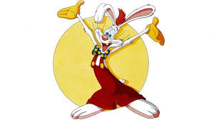
GRAZIE DELL’ATTENZIONE

